Slide 1

Zarządzanie projektem
Edyta Anna Rząsa

Slide 2
Program szkolenia
Projekt – definicja, cechy, warunki projektu wg. Daweya
Modele projektów
Cykl trwania projektu
Zarządzanie projektem: cechy i rola menadżera, czynniki wpływające na sukces/porażkę projektu, ocena zasobów, zarządządzanie zasobami projektu (czas – zasada pareto, ludzie – zespół i współpraca, finanse – dobry budżet)
Etapy projektu (definiowanie, implementacja, ewaluacja)
Ewaluacja – wartość w projekcie (planowanie i realizacja ewaluacji)

Slide 3
Cele szkolenia
Nabycie umiejętności zarządzania projektem
Poznanie struktur i elementów rozwoju projektu i zarządzania nimi
Poznanie czynników wpływających na projekt
nabycie umiejętności planowania i oceniania zasobów
Poznanie wartości ewaluacji dla projektu

Slide 4
Zapozanie
Imię
Skąd i kim jestem? (instytucja/stanowisko)
Jakie mam doświadczenie w zarządzaniu projektami?
Jakie mam oczekiwania od uczestnictwa w tym szkoleniu?

Slide 5
Zasady
zadajemy pytania – każde pytanie jest ważne
jesteśmy aktywni – to my tworzymy warsztat
nie używamy telefonów komórkowych podczas warsztatów
wychodzimy tylko kiedy musimy
jesteśmy punktualni i trzymamy się wyznaczonego czasu
słuchamy innych

Slide 6
Program zajęć
Czym jest projekt?

Slide 7

Czym jest projekt?
Punkt wyjścia będący bazą z której ktoś odbija się i rusza na przód do celu.
Zarządzanie projektem nie jest……

Slide 8
Projekt i zarządzanie
Zarządzanie projektem jest fundamentem rozwoju organizacji. Jest to jedno z narzędzi organizowania działań i dążenia do konkretnych celów i może być porównywane i odróżniane od:
Planowania strategicznego
Planowania taktycznego
Planowanie cykliczne
Planowanie dzienne
Planowanie na ewentualność nieprzewidzianych wypadków
Zarządzanie przez cele (MBO)
Zarządzanie przez chodzenie dookoła (MBWA)
Zarządzanie kryzysowe

Slide 9
Projekt…?
Czym jest projekt?

Slide 10
Projekt jest….
„ indywidualne lub wspólne przedsięwzięcie, które jest starannie zaplanowane i zaprojektowane, tak aby osiągnąć konkretny cel” – słownik Oxford English Dictionary
Projekt łac. Projicere – pchnąć

Slide 11
Warunki wstępne projektu wg. Johna Deweya
Wspólny proces refleksji, kształtuje wzrost i rozwój projektu
Obserwacja warunków w środowisku w jakim jest on tworzony
Wiedza o tym co zdarzyło się w przeszłości w danych sytuacjach
Podejście do tematu, łączące obserwację teraźniejszości z wiedzą o przeszłości i określeniem ich znaczenia.

Slide 12
Projekt
To metoda pozwalająca przejść od pomysłu do działania, umożliwiając konstruowanie etapów w tym procesie
Ma zmieniać
Ma kształt określany przez kontekst społeczny, przestrzenny i czasowy
Umożliwia uczenie się przez doswiadczanie
To produkt wspólnego działania
Wiąże się z ewaluacją, która jest łacznikiem między pomysłem, a działaniem

Slide 13
Cechy projektu
Projekt ma cel
Projekt jest realistyczny
Projekt jest ograniczony w czasie i przestrzeni
Projekt jest złożony
Projekty są wspólne
Projekt jest unikatowy
Projekt może być oceniany
Projekt składa się z faz

Slide 14

Modele projektów
„Projekt nie jest snem…, ale sen który się spełnia jest projektem”

Slide 15
Modele pytań
Model „ W-pytań „ wg modelu laswella (kto mówi, co do kogo, jakim kanałem i z jakim skutkiem”)
Kto? – Dla kogo?- Z kim?
Określenie partnerów projektu
Ich rola i relacje w projekcie
Beneficjenci,
Nasz zespół
Co?
Działania
Wymiar projektu: np. społeczny
Dlaczego?
Cele projektu
Możliwość finansowania
Potrzeby i pragnienia zaspokajane przez projekt
Gdzie?
- Miejsce
Kiedy?
Krótko czy długofalowa perspektywa
Czas trwania
Jak?
Jak projekt został zrealizowany
Zastosowane techniki i instrumenty
Wkład doświadczenia, etc.
Główne kwestie | Pytania przez rozpoczęciem realizacji JAKIE PYTANIA ?
Definiowanie celów i grupy docelowej
Treść projektu
Gdzie i kiedy
Kwestie praktyczne
Fundusze
Partner
Środki Działania
Komunikacja
Ewaluacja i faza kontynuacji

Slide 16
Model faz
definiowanie
wykorzystanie
implementacja
planowanie
Kontrolowanie
dostrajanie
ewaluacja

Slide 17
Model spiralny
Analizowanie
Podejmowanie działań
uzgadnianie
wybieranie
analizowanie
programowanie
wybieranie
Rozwijanie pomysłu
spostrzeganie
Programowanie

Slide 18
Zarządzanie projektem – fazy
projekt
Planowanie
zarządzanie
kontrolowanie
Geneza projektu
Zarys projektu
Zbieranie funduszy
raport
ewaluacja
Implementacja projektu

Slide 19








Cykl trwania projektu
To działa , udało się
Hura!!!
☺OPTYMIZM ☹PESYMIZM
entuzjazm
To zabiera czas!!!!!
Może to nie taki zły pomysł
Nie widać rezultatu
sceptycyzm
Dostrzeganie pierwszych rezultatów
Czy to jest tego warte?
Organizacja kuleje
* Czarna godzina *projektu *
TYGODNIE LUB MIESIĄCE

Slide 20

Zarządzanie
Gdzie tkwi klucz do sukcesu?

Slide 21
Zarządzanie – czym jest?

Slide 22
Projekt krok po kroku
Zarządzanie – narzędzie lepszej pracy, kierowanie lub zarządzanie dla celu. Wysiłek planowania, organizowania i mobilizowania zasobów.
PROJEKT MA PRZYNIEŚC ZMIANĘ- ZARZĄDZANIE PROJEKTEM MA TO UMOŻLIWAĆ

Slide 23
Zarządzający ĆWICZENIE 15 MINUT
ROLA | CECHY

Slide 24
Zarządzający
ROLA
ORGANIZATOR
STRATEG
MOTYWATOR
POSZUKIWACZ I ZBIERACZ FUNDUSZY
AKTYWISTA
WIZJONER
SPOŁECZNIK
NAUCZYCIEL I UCZEŃ

Slide 25
ZARZĄDZAJĄCY PROJEKTEM
ROLA | CECHY
ORGANIZATOR | Posiada umiejętność planowania i koordynacji wysiłków, aby zrealizować cele
STRATEG | Umie ustalać i pamięta o długo i krótkoterminowych celach oraz o powodach realizacji projektu
MOTYWATOR | Umie angażować ludzi, zwiększać ich uczestnictwo
POSZUKIWACZ I ZBIERACZ FUNDUSZY | Ma wiedzę i pewność siebie która pozwala mu zwrócić się o fundusze i zarządzać nimi rzeczowo i kompetentnie
AKTYWISTA | Wychodzi z inicjatywą i przekształca pomysły w sensowne działania z określonymi celami
WIZJONER | Widzi zmianę, umie sobie wyobrazić co się wydarzy dzięki realizacji
SPOŁECZNIK | Interesuje się sprawami społeczności lub /i organizacji, w której działa Jest mocno zaangażowany w życie organizacji i /lub społeczności Potrafi się troszczyć o ludzi zaszczepia w nich motywację i pewność siebie, aby brali udział w kształtowaniu swojej przyszłości i realizowaniu projektów
NAUCZYCIEL I UCZEŃ | Możliwa działanie ludziom, uczy się przez doświadczanie i wdraża to metodę do swej organizacji, projektu, wspólnoty Umie kontrolować i oceniać proces w odniesieniu do celów, planów.

Slide 26
8 powodów sukcesów projektu
Struktura organizacyjna jest dopasowana do zespołu
Zespół bierze udział w planowaniu
Zespół jest zaangażowany w przygotowanie harmonogramu
Zespół pracuje wspólnie nad budżetem
Projekt robi dobry użytek z technik planowania, a plan nie jest celem samym w sobie
Zespół pracuje zgodnie z zasadami biurokracji i zgodnie z linią polityki i procedurami, a nie wbrew nim
Zespół wspólnie uzgadnia specyficzne i realne cele projektu
Docelowy odbiorca zaangażowany jest w projekt od samego początku

Slide 27
8 powodów niepowodzenia projektów
Nieodpowiedni zarząd
Brak udziału zespołu w planowaniu
Brak udziału zespołu w rozwiązywaniu problemów
Nieumiejętna komunikacja
Nieodpowiednie umiejętności techniczne
Niewystarczające umiejętności administracyjne
Nierealny harmonogram
Niejasne cele

Slide 28
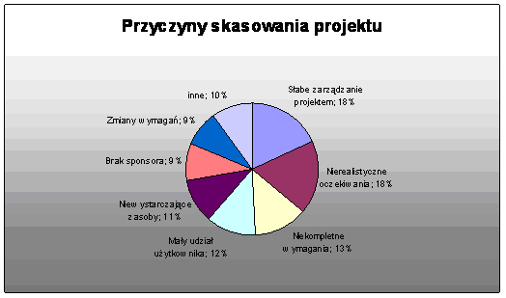

Slide 29
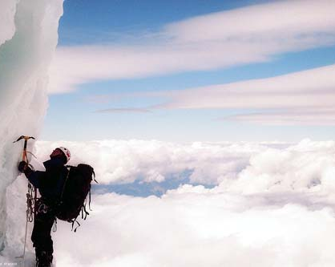
Projekt krok po kroku
Do celu

Slide 30
Etapy wizualizacji projektu – III etapy
I - Definiowanie
Praca przygotowawcza i planowanie:
Analiza potrzeb
Określanie celów i zamierzeń
Określenie działań
Potrzeba ewaluacji
Harmonogram projektu
Środki
Ludzie
Partnerzy
Sporządzanie szkicu projektu (fiszka)

Slide 31
Etap II
Implementacja – działania i wdrażania
Właściwe działania
Zarządzanie zasobami: ludzie, pieniądze, czas, technika
Komunikacja i strategia PR
Ewaluacja, określanie informacji zwrotnej

Slide 32
Etap III
Ewaluacja – końcowa faza projektu
Sprawdzanie tego co zostało osiągnięte
Wpływ na środowisko i organizację
Rozważanie etapu kontynuacji
Sporządzanie dokumentacji
spotkania ex-post
Raporty finansowe etc

Slide 33
Pamiętaj!
Projekt jest realizowany…
Dla ludzi
Z ludźmi
Przez ludzi

Slide 34
Analiza potrzeb
Dlaczego projekt jest niezbędny?
Dlaczego jest istotny
Dlaczego każdy ma być nim zainteresowany?
Projekt ma odzwierciedlać potrzeby warunki i specyfikę grupy docelowej do której jest skierowany.

Slide 35
Analiza potrzeb
Nie ma problemu = nie ma projektu
Nie ma potrzeby = nie ma projektu
Analiza wymaga sprawdzenia:
Co jest potrzebne lub oczekiwane?
Czego oczekują ludzie
Czy pomysł różni się od tego co zostało do tej pory zrobione
Jakie zmiany będą wprowadzone dzięki projektowi?

Slide 36
Cele projektu
Wynikają z potrzeb
Odzwierciedlają problemy są ich przeciwnością
Dobrze sformułowany cel odpowiada na pytanie co?, Gdzie?, Kiedy?, Dla kogo? zostanie zmienione dzięki realizacji projektu.
Cel projektu powinien spełniać kryteria smart:
S – SPECIFIC NUMBERS – KONKRETNY, OKREŚLONY LICZBOWO (ŚCIŚLE OKREŚLONA ILOŚĆ ODBIORCÓW ),
M – MEASURABLE – MIERZALNY, WYMIERNY (OKREŚLONY SŁOWAMI – KLUCZAMI: ZMNIEJSZENIE, ZWIĘKSZENIE... ),
A – AREA SPECIFIC – OKREŚLONY TEREN,
R – REALISTIC – REALNOŚĆ,
T – TIME BOUND – OKREŚLONY W CZASIE, UJĘTY W RAMY CZASOWE.

Slide 37
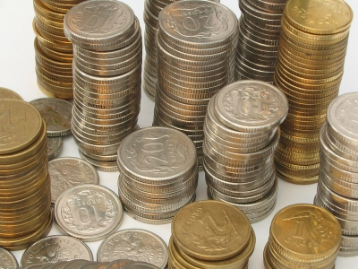
Zarządzanie zasobami
„Żaden projekt nie został nigdy zrealizowany w czasie, na podstawie budżetu i z udziałem ludzi, tak jak to zostało ustalone na początku. Twój projekt nie będzie pierwszy.”

Slide 38
Ile czego mam? By móc tym zarządzać….
LUDZIE – (kadra, partnerzy, współpracownicy, wolontariusze) kwalifikacje , umiejętności, doświadczenie
PIENIĄDZE – środki finansowe własne, lub pozyskane (ile)?
Wyposażenie - czyli budynki, sale i sprzęt.
Partnerzy - zarówno instytucjonalni (firmy, media, fundacje itp.) jak i konkretne osoby, na których pomoc lub współpracę możemy liczyć.
Doświadczenie (osiągnięcia sukcesy) – warto spisać nasze doświadczenie w realizacji projektów, temat, czego dotyczył, jakie miał dofinansowanie, jakie były rezultaty, kto nam dał dotację.

Slide 39
Ocena zasobów
Obszar | Mocne strony | Słabe strony
Ludzie | Wpiszmy tutaj osoby, z którymi stale pracujemy: NP. KADRA, WSPÓŁPRACOWNICY, WOLONARIUSZE. Wpiszmy te osoby imiennie, a przy każdym nazwisku umieśćmy informację o formalnych kwalifikacjach, o kompetencjach i umiejętnościach sprawdzonych w dotychczasowej współpracy. Pamiętajmy także o punkcie opisującym zespół jako całość: jakie są jego silne strony? Integracja? Wzajemne zaufanie? Komplementarność? | Tu wpiszmy kogo - jakich kompetencji i umiejętności nam w zespole brakuje. Wpiszmy także jakich ważnych cech nie ma zespół.
Pieniądze | środki jakimi dysponujemy ilość? Skąd je mamy? | Ile nam brakuje- kwoty Opis czynników zakłócających napływ środków.
Wyposażenie | Tu wpisujmy nasze budynki, sale, wyposażenie, sprzęt Ilość, metry itp. | Tu to, czego nam brakuje - zatem to, co trzeba wyremontować, bo się sypie. Tu także zapiszemy sprzęt, który co prawda mamy, ale nie używamy, bo np. nikt nie umie dobrze go użyć. Albo wyposażenie kuchni, która jest, ale nie ma pomysłu na rentowne utrzymanie.
Partnerzy | Tu wpiszmy organizacje i instytucje, z którymi mamy w jakiś sposób nawiązaną współpracę.. Możemy podzielić ich na sektor y publiczny, gospodarczy społeczny i dopisać jaką działalnością się zajmują y to pozwoli się rozeznać kto może być naszym sponsorem | ...a tu wszystkie braki w tym zakresie. Może brak nam systematycznych kontaktów z prasą albo organizacjami młodzieży?

Slide 40
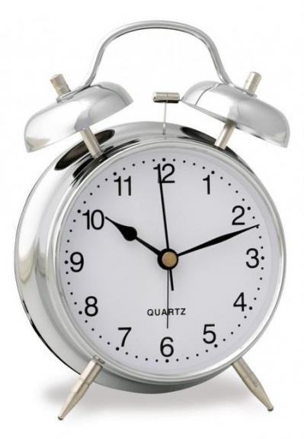
CZAS TEŻ JEST ZASOBEM

Slide 41
Zarządzanie czasem
Czas nie może być:
Zaoszczędzony
Wymieniony
Kupiony
Sprzedany
Czas może być tylko wykorzystany

Slide 42
Efektywne kontrolowanie czasu
Działać niż reagować
„5 srok za ogon i nic”
Unikać działania w kilku kierunkach jednocześnie i nieróbstwa
Planować działania
Urozmaicać działania za pomocą planu
Znaleźć równowagę między pracą, a przyjemnością
Znaleźć równowagę miedzy sprawami zawodowymi, osobistymi i rodzinnymi
Zaplanować czas na czytanie, marzenie, zabawę, śmiech, myślenie, życie towarzyskie, chwile samotności
Naucz się mówić NIE

Slide 43
Hierarchia priorytetów
USTALANIE WIĄŻE SIĘ Z RÓWNOWAGĄ;
Tego co pilne z tym co ważne
Wszystkich spraw, które powinny być załatwione
Ilość czasu potrzebnego na przeprowadzenie i zakończenie zadania

Slide 44
Kwestie ważności, pilności i znaczenia
Pilne mniej ważne | Pilne bardzo ważne
Działaj sam jeśli dysponujesz czasem jeśli nie deleguj zadania | Tylko ty to możesz załatwić
Nie pilne mniej ważne | Nie pilne bardzo ważne
Można przesunąć, odwlec, zlecić komuś | Załatwisz ty sam lub komuś zlecisz tak aby można było rozpocząć pracę nad budowaniem podstaw rozwiązania problemu lub wykorzystaniem szansy.

Slide 45
ZŁODZIEJ CZASU
ĆWICZENIE
10 MINUT

Slide 46
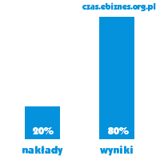
ZASADA PARETO
20 % PRZYCZYN DAJE 80 % WYNIKÓW Trzeba wybierać te czynności/ rzeczy/ludzi które przynoszą nam najwięcej efektów.
Myśl analitycznie zanim cos zrobisz pomyśl co? Kogo? masz wybrać do danego zadania.
Zasada 80/20 głosi, że 80% wyników wypływa tylko z 20% przyczyn, inaczej mówiąc skromniejszymi środkami i mniejszym wysiłkiem można osiągnąć większe efekty. Schemat leżący u podstaw tej zasady został odkryty w roku 1897, włoskiego ekonomistę Vilfreda Pareto

Slide 47
Zasada 80/20 w czasie
80% dostępnego czasu wykorzystywane jest na wykonanie 20 % niezbędnej wiedzy.

Slide 48

finanse

Slide 49
Budżet
KOSZTORYS DZIAŁAŃ - PROJEKTU
MUSI BYĆ SPÓJNY Z PROJEKTEM – MA ODZWIERCIEDLAĆ DZIAŁANIA ZAPISANE W PROJEKCIE (wyceniamy działania, tak abyśmy czytając sam budżet wiedzieli co się w tym projekcie będzie działo)
MUSI BYĆ ADEKWATNY DO PROJEKTU (ma uwzględniać wszelkie koszty potrzebne do realizacji danego działania jeśli szkolenie to: materiały biurowe itd.)

Slide 50
Budżet
MUSI BYĆ REALNY (ujmuje się te kwoty wydatków, które odzwierciedlają obecne ceny rynkowe, trzeba więc zebrać dane jeśli nie wiemy ile dana pozycja będzie kosztować)
MUSI BYĆ CZYTELNY I KLAROWNY TJ:
- sposób katalogowania kosztów (wg. kolejności działań, wg kategorii wydatków)
Sposób wyliczania jednego wydatku (np. koszt wyżywienia dla uczestników konferencji 100 os. x 10 zł x 2 dni = 2000,00) pokazujący przejrzystość jego wyliczenia
-poprawność wyliczeń – BŁĘDY MATEMATYCZNE TO BŁĘDY FORMALNE

Slide 51
Oszacuj ile masz wkładu własnego a ile chcesz pozyskać
Zastanów się czy projekt da się rozbić na „sub-projekty”
Rozglądaj się za dodatkowymi funduszami
Spisz kto może dofinansować twój projekt i jakie koszty opłacić

Slide 52

Ludzie i zespół

Slide 53
Kogo warto mieć w zespole?
Organizator
Lider
Poszukiwacz
Promotor
Twórca
Człowiek kontaktów
Oceniający
Podtrzymujący
Doprowadzający do skutku

Slide 54
BEZ LUDZI NIE ZOBISZ NIC NAWET PIENIĘDZY
Każdy wnosi do zespołu:
Wiedzę
Umiejętności
Doświadczenie
Kompetencje

Slide 55
Zarządzanie ludzmi to umiejetność wydobycia z nich tego co najlepsze i najbardziej wartościowe dla korzyści innych. Na rezultat projektu wpływają:
ZNAJOMI (wykorzystaj ich doświadczenie, konsultuj się z nimi, angażuj ich jeśli tego chcą)
WOLONTARIUSZE (podziel im obowiązki zgodnie z ich wiedzą, nie przydzielaj tych spraw których nie czują, ocen ich pracę, podziękuj, sprawdź jak mogą skorzystać z projektu np. szkolenie, doświadczenie zawodowe, podpisz umowy – ubezpiecz ich)
LUDZIE ZWIĄZANI Z PROJEKTEM

Slide 56
Model efektywnej pracy zespołowej
PRODUKT (cele, zadania)
PROCEDURA
3P
LUDZIE (współpraca relacje między jednostkami
MODEL 3P OZNACZA ŻE MUSI ISTNIEĆ RÓWNOWAGA MIĘDZY PRODUKTEM, PROCEDURĄ I LUDŹMI W ZESPOLE

Slide 57
3P
* 1P NADMIERNE PROCEDURY ZABIJAJĄ KREATYWNOŚĆ I SPONTANICZNOŚĆ
* 2P NADMIERNE KONCENTROWANIE SIĘ NA LUDZIACH ZMNIEJSZA KONCENTRACJĘ NAD REZULTATAMI
* 3P NADMIERNE SKUPIANIE SIĘ NA PRODUKCIE PRZESZKADZA W ZNAJDYWANIU DOBRYCH PROCEDUR PRACY

Slide 58
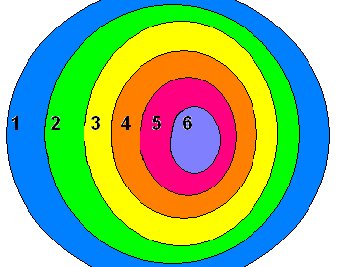
EWALUACJA
ZESPOŁY PROJEKTOWE NIE LUBIĄ RAPORTÓW OCENIAJĄCYCH POSTĘP, PONIEWAŻ JASKRAWO POKAZUJĄ ONE BRAK POSTĘPU

